Slide 1
BEISBOL
EDUCATRÓNICA VOLUMEN 2

Slide 2
Contenido
Aprendizaje
Objetivo
Forma de trabajo
Introducción
Componentes necesarios
Construcción
Conexiones
Programación
Retos

Slide 3
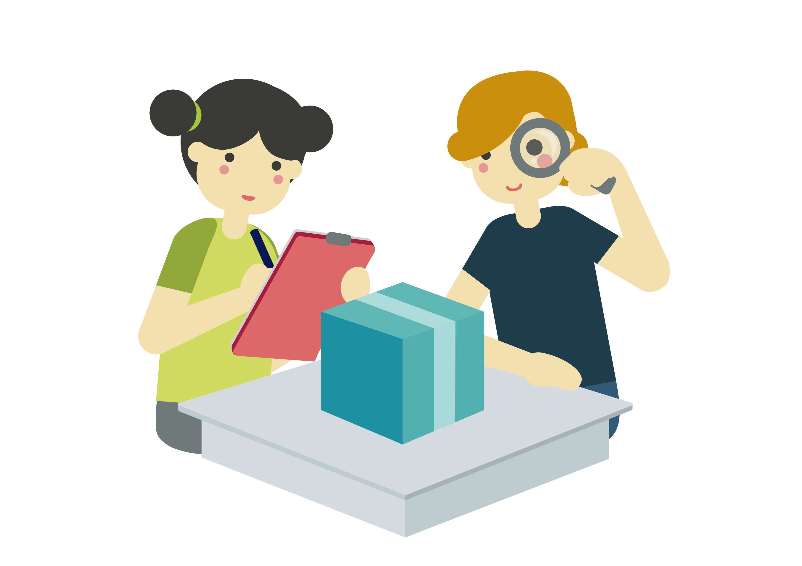
Aprendizaje
Desarrollar habilidades de trabajo en equipo y comunicación.
Identificar y conectar de manera adecuada los componentes que forman parte del circuito.
Comprender el funcionamiento básico de cada uno de los componentes y su papel dentro del circuito.
Comprender la lógica de programación de cada uno de los bloques y construir un conjunto de instrucciones para completar el programa que se cargará en la tarjeta Arduino.
Conocer los tipos de movimiento que puede realizar un robot.

Slide 4

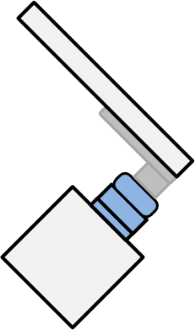
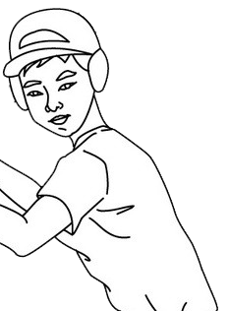
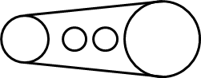
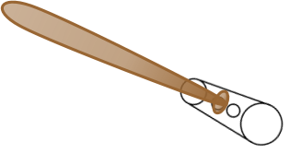


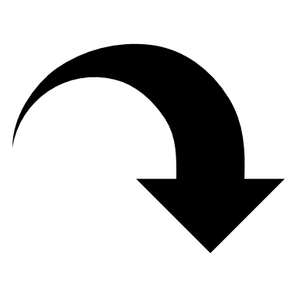

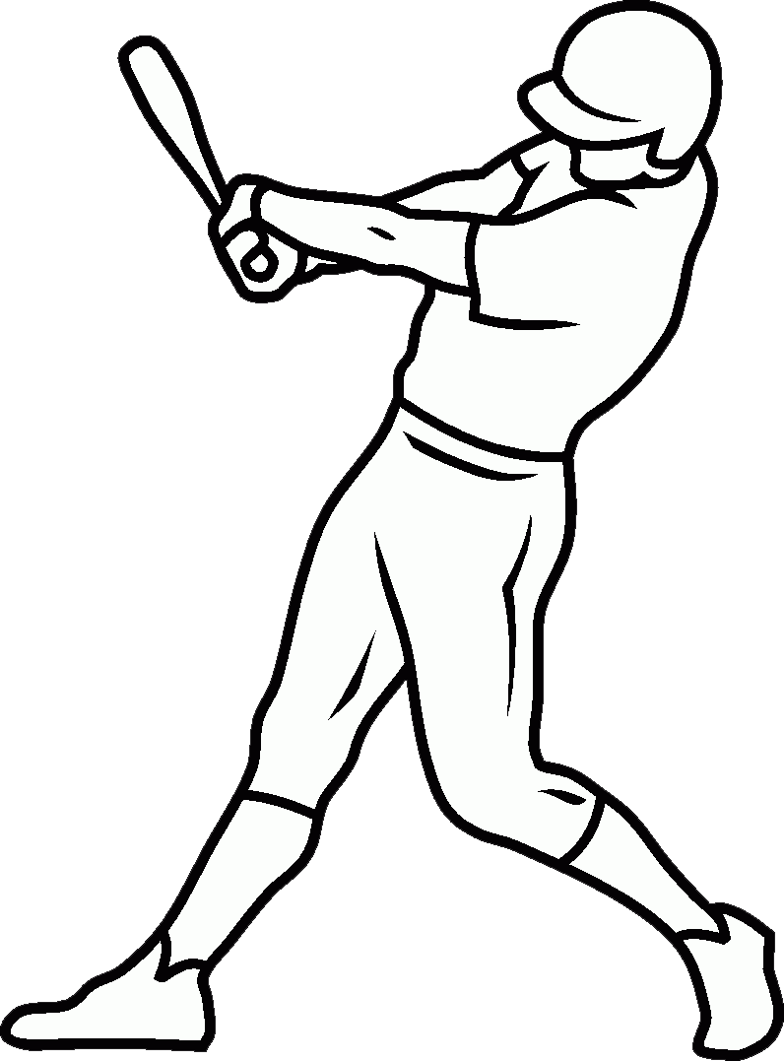
Objetivo
Realizar un juego, de tal manera que mediante un joystick y un servomotor, se controla el movimiento del bateador y con otro servomotor el bat, tratando de golpear una pelota hecha de papel que se coloca encima de soportes de distintos tamaños.
SW
VRy
VRx
+5v
GND
SW
VRy
VRx
+5v
GND
SW
VRy
VRx
SW
+5v
GND
VRy
VRx
+5v
GND

Slide 5
Forma de trabajo
ROL 1: Constructor
Se encarga de cortar y armar la parte de cartón del proyecto.
ROL 2: Electrónico
Se encarga de hacer las conexiones necesarias de los componentes electrónicos.
ROL 3: Programador
Se encarga de realizar el programa en la computadora.
ROL 4: Administrador (Opcional)
Se encarga de revisar los componentes y recursos y se asegura de que el equipo esté completo.

Slide 6
Introducción
¿Qué movimientos pueden realizar los robots?
¿Qué se necesita para realizar un movimiento o acción?
¿Cuáles son las ventajas del uso de robots?
Grados de libertad de un robot:
https://www.youtube.com/watch?v=YYOYjF1OTAA

Slide 7
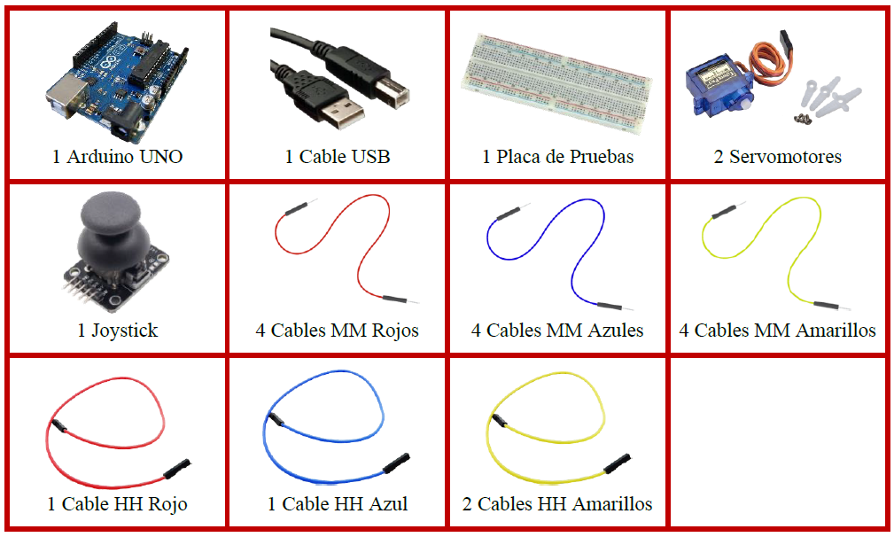
Componentes necesarios

Slide 8
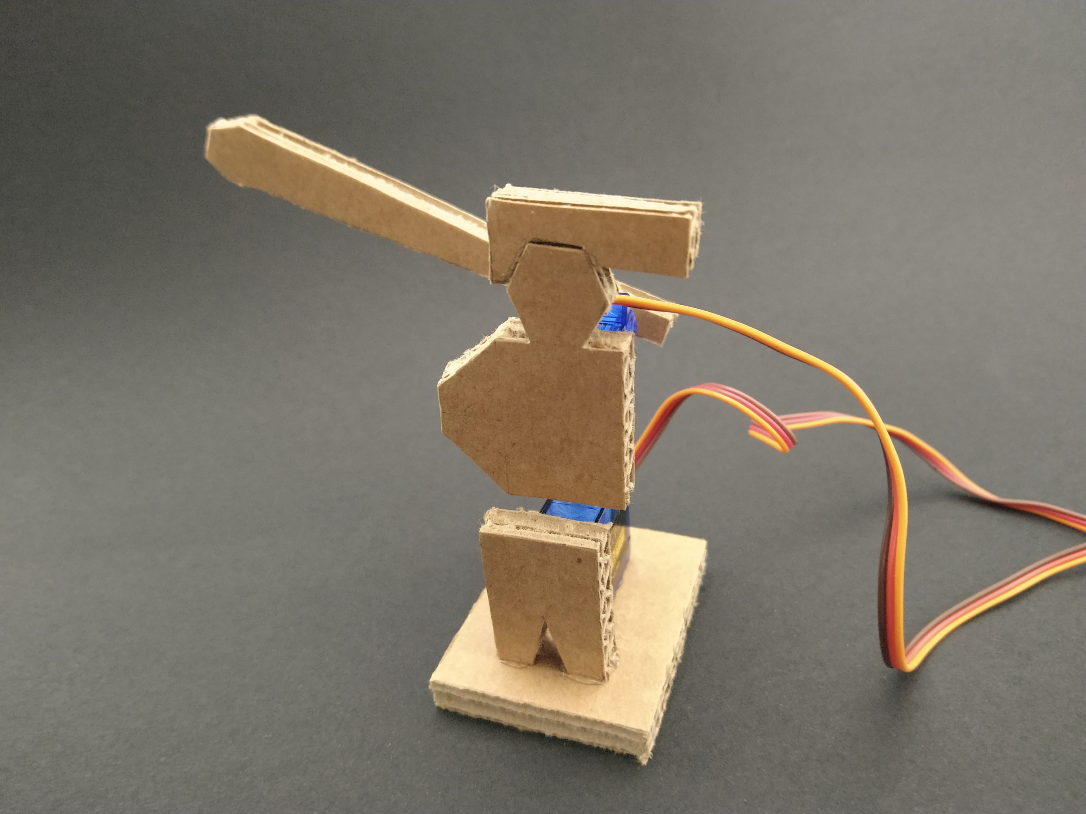
Construcción
Método 1
Utilizando material reciclable o cartón.
Link para acceder a las instrucciones:
https://drive.google.com/drive/folders/1zzaHLPI_pwBl-U-dDndm42onzNwkJEca
Link de descarga de la hoja de medidas:
https://drive.google.com/drive/folders/1wgrKt7lTDHMoVVSbX_Mlao5yZ-0MgFKO

Slide 9
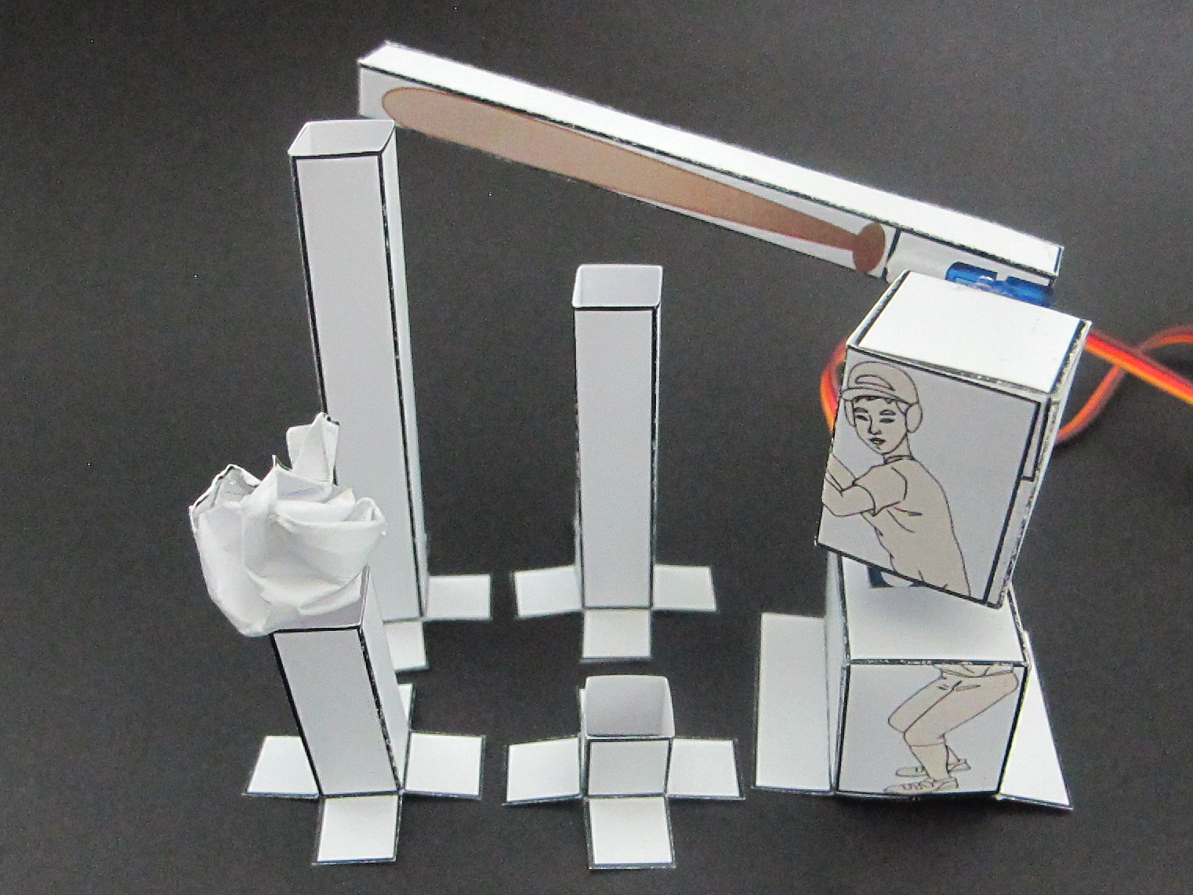
Construcción
Método 2
Utilizando el recortable con hoja opalina.
Link para acceder a las instrucciones:
https://drive.google.com/drive/folders/192ngdVk9T9yyxARASkE7LCInA8Z7Z5b9
Link de descarga del recortable:
https://drive.google.com/drive/folders/1F6wrNswbVqb0W4r3CAZaysA9d-Zm9vTg

Slide 10
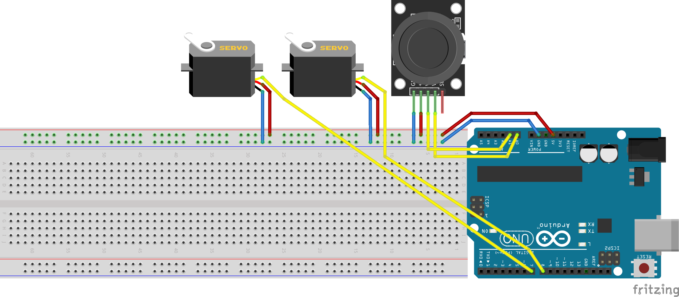
Conexiones

Slide 11
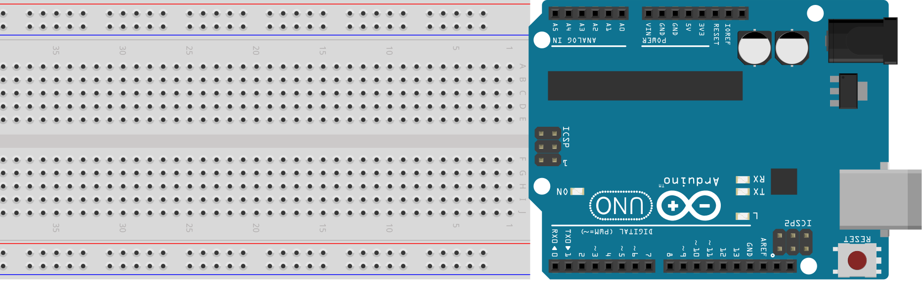
Paso 1
Arduino

Slide 12
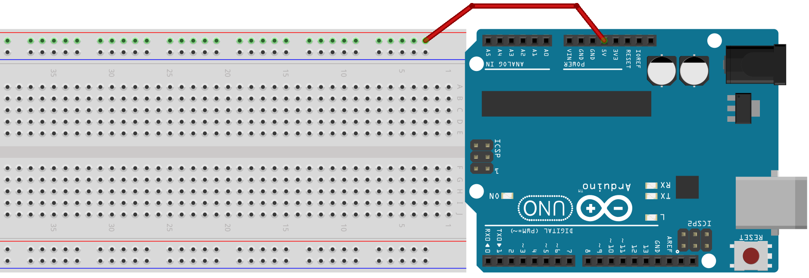
Paso 2
Cable
V5

Slide 13
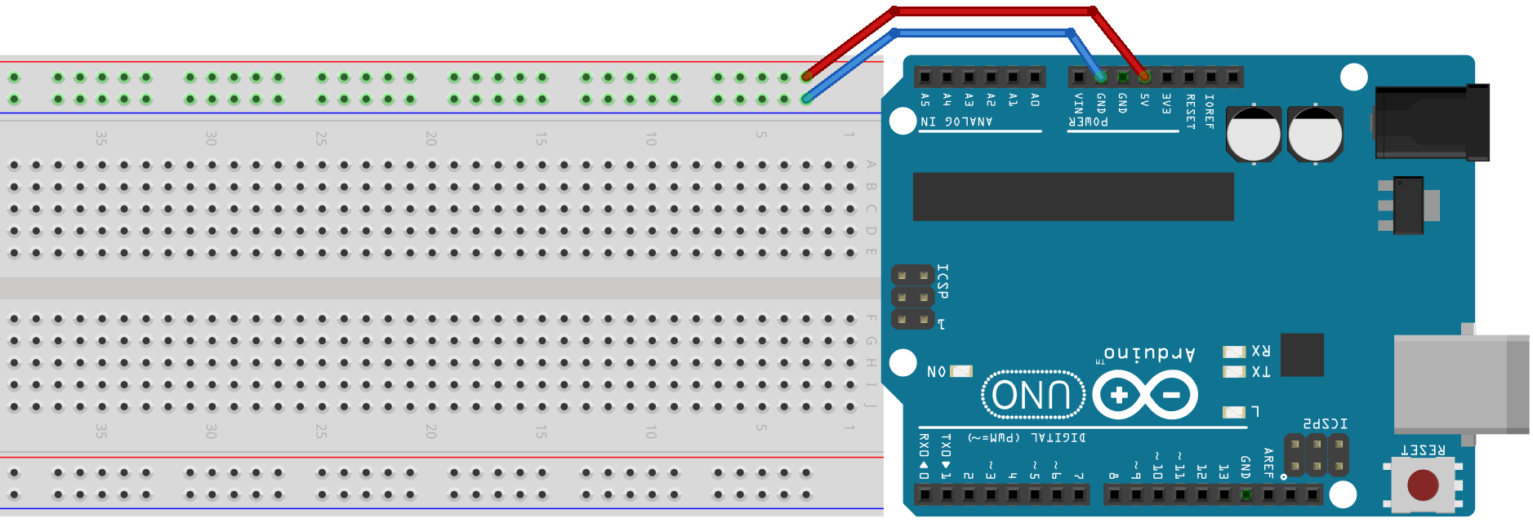
Paso 3
Cable
GND

Slide 14
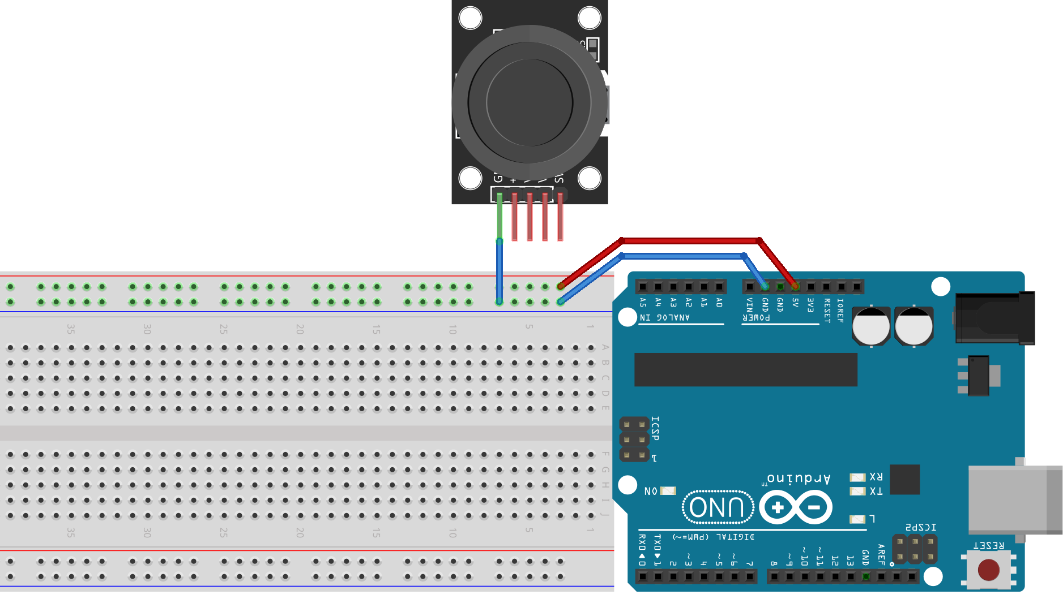
Paso 4
Cable

Slide 15
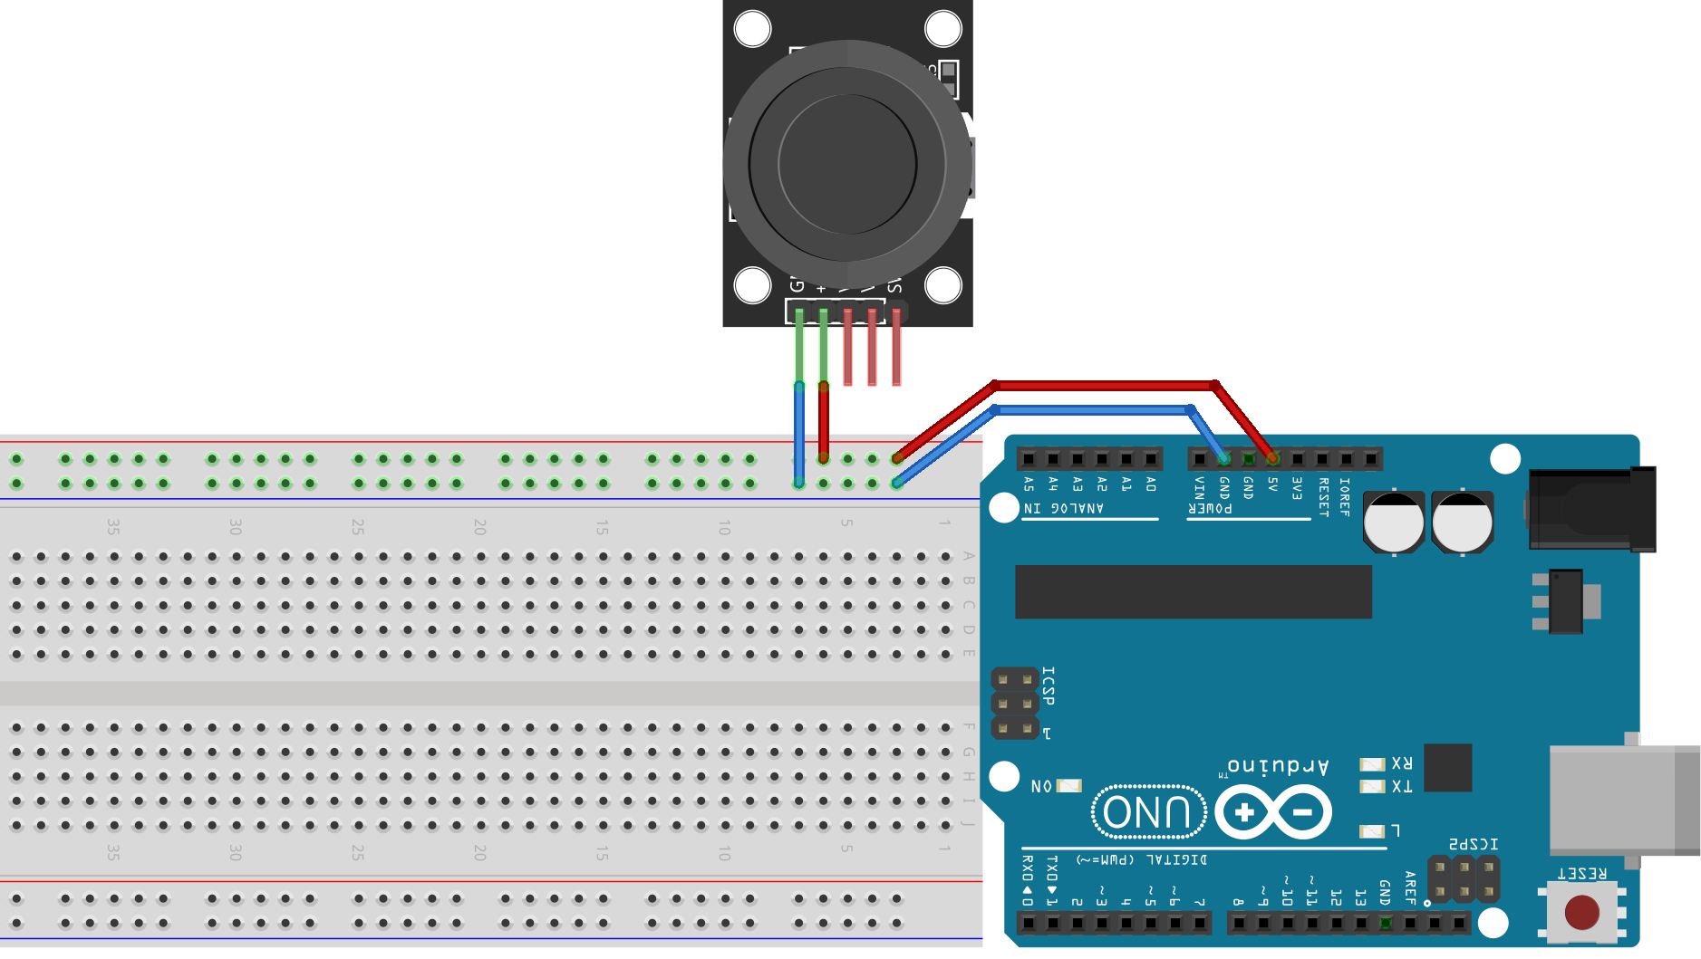
Paso 5
Cable

Slide 16
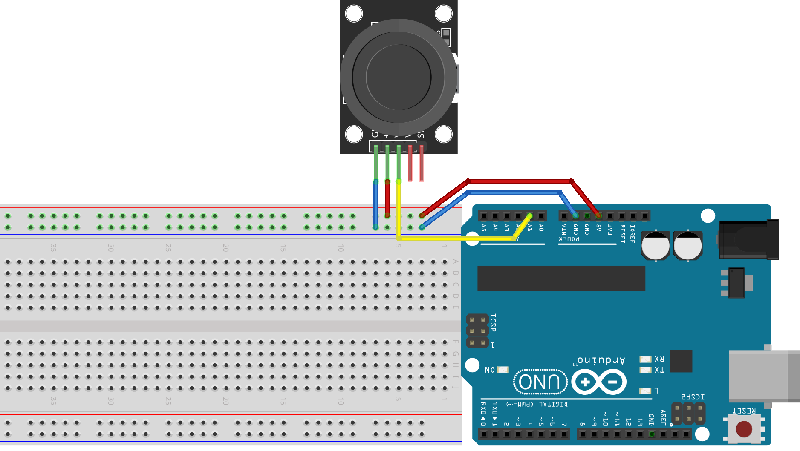
Paso 6
Cable
A1

Slide 17

Paso 7
Cable
A0

Slide 18
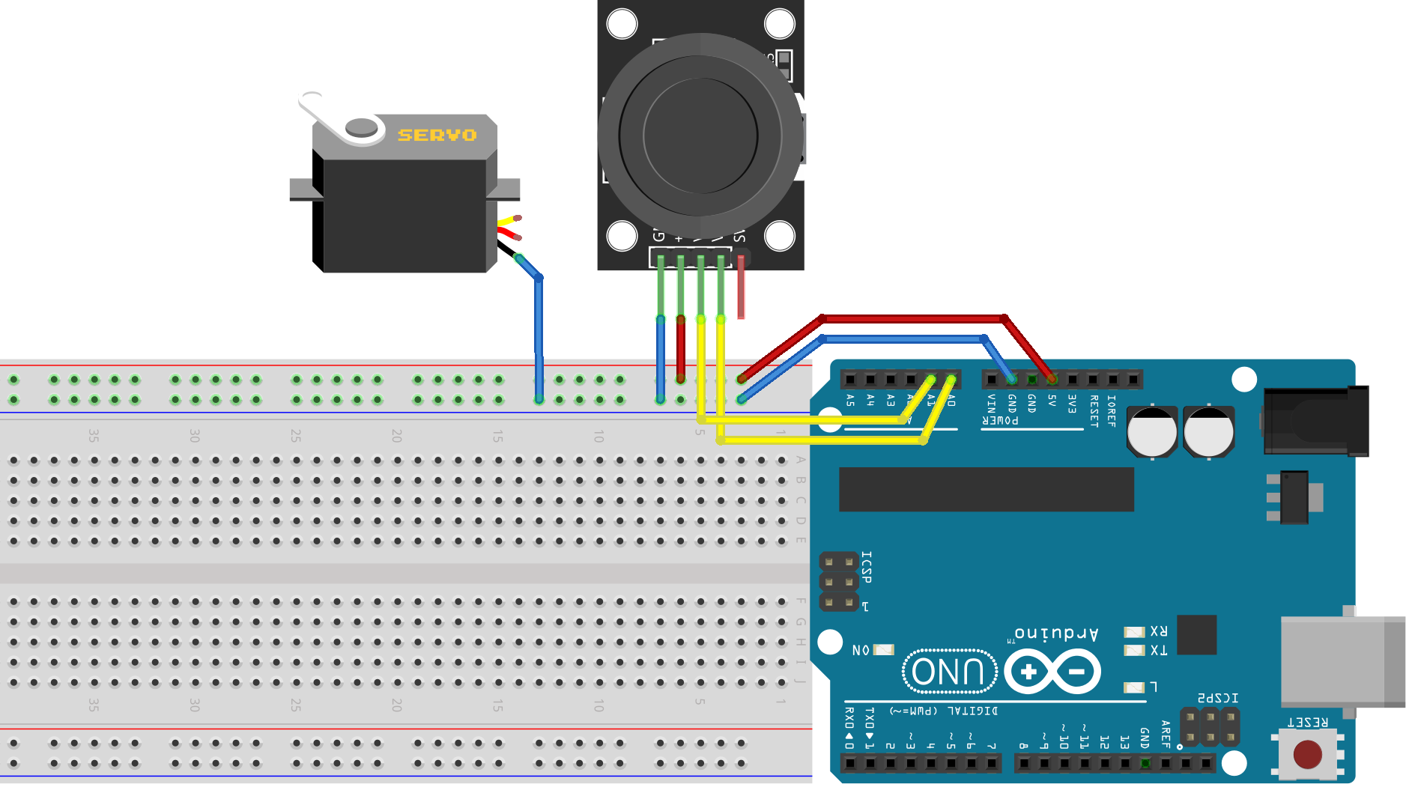
Paso 8
Servomotor 2 (conf. 1) superior
Cable

Slide 19

Paso 9
Cable

Slide 20
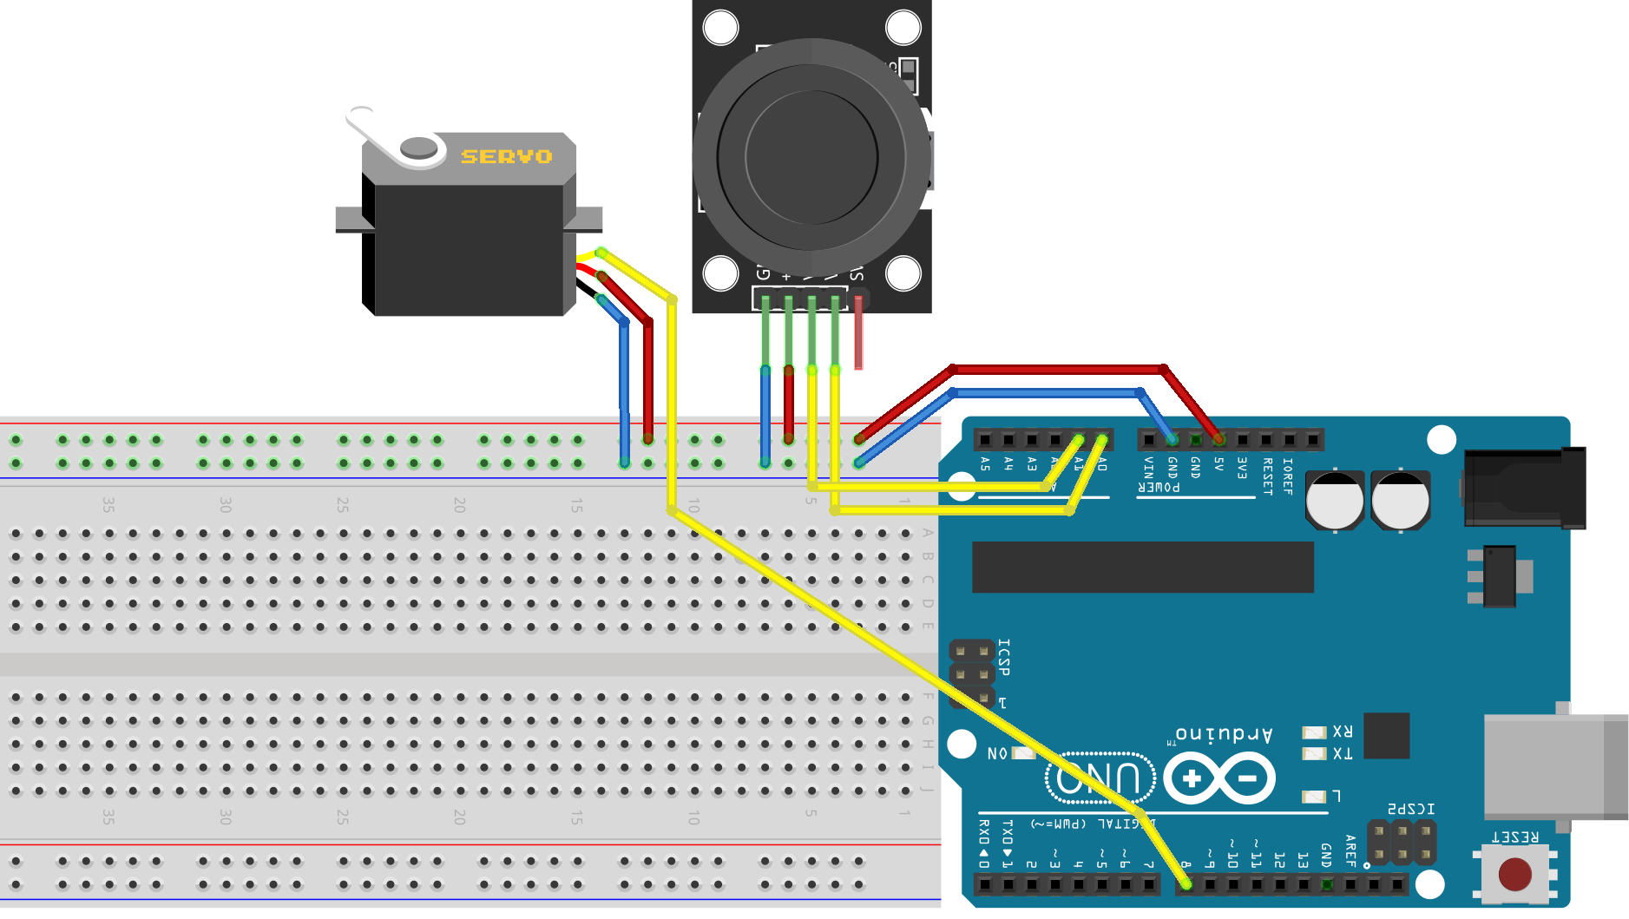
Paso 10
D8
Cable

Slide 21

Paso 11
Servomotor 1 (conf. 2) inferior
Cable

Slide 22
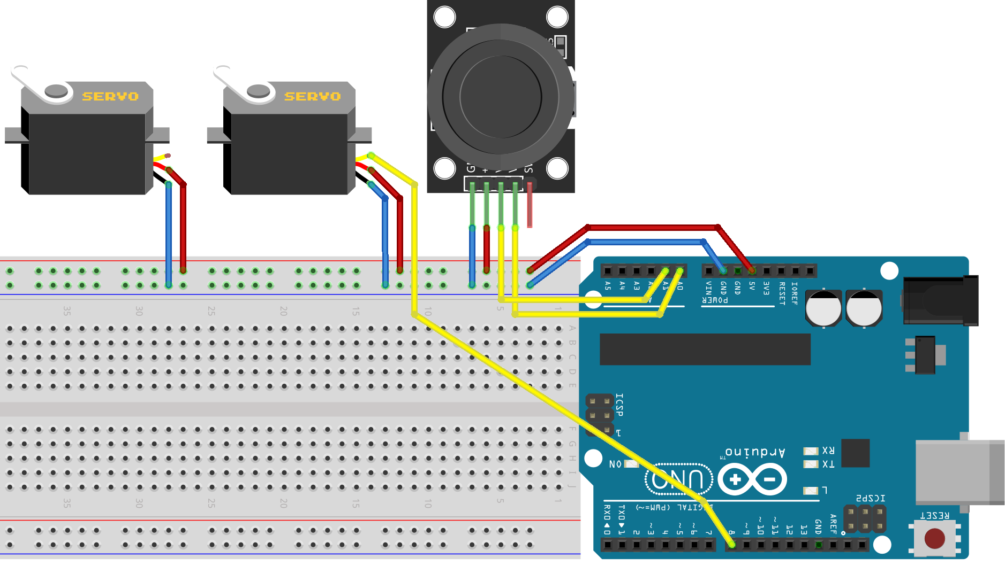
Paso 12
Cable

Slide 23
Paso 13
Servomotor 1 (conf. 2) inferior
Servomotor 2 (conf. 1) superior
D7
Cable

Slide 24

Programación
Dar doble clic en el icono del escritorio que dice S4A, para abrir el programa.

Slide 25
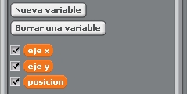
Crear las siguientes variables: “eje x”, “eje y”, “posición”.

Slide 26
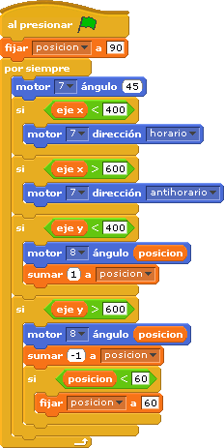
Arrastrar y acomodar los bloques como se muestra en la imagen, que se encuentran en la sección de control, variables, operadores y movimiento, seleccionar los números correspondientes.

Slide 27
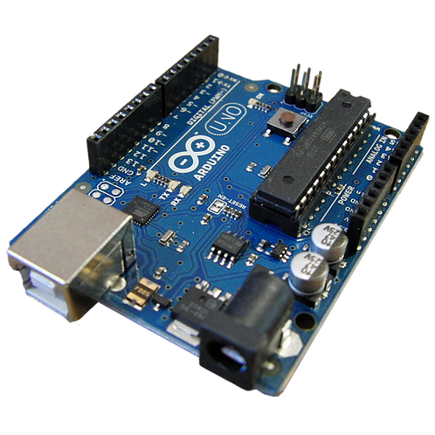
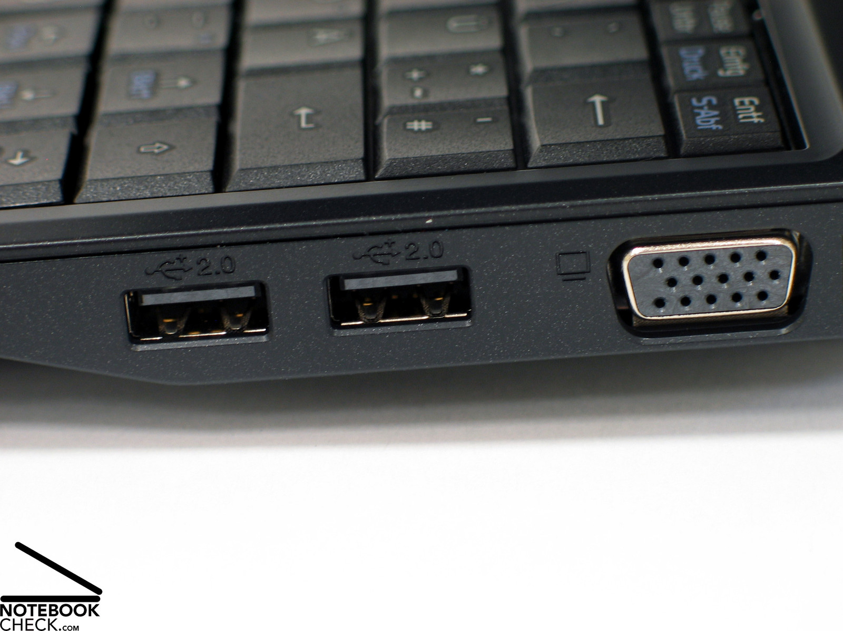
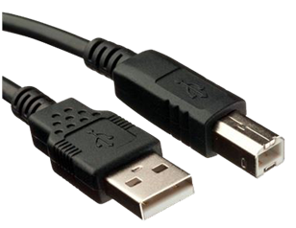
Conectar cable USB al Arduino y a la computadora.

Slide 28
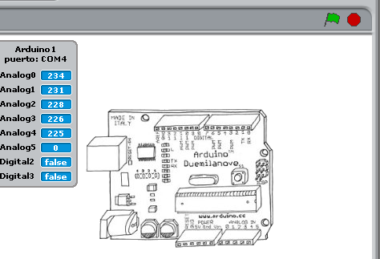
Dar clic en la bandera verde para correr el programa en la tarjeta.
Se iluminará el contorno del programa indicando que se llevó a cabo correctamente.
CLIC

Slide 29
Retos
Una vez terminado el proyecto proponer los siguientes retos:
Modificar la programación para que, al momento de pulsar el botón del joystick, realice el movimiento de golpeo de la pelota.

